Slide 1

大家猜一猜
開始

Slide 2
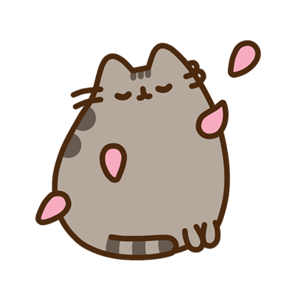
我最喜歡的動物
海豚
長頸鹿
狗

Slide 3

答錯了!
重來吧

Slide 4
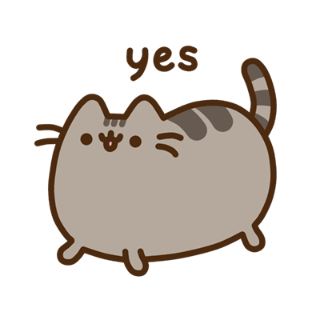
答對了!
結束

